Slide 1
Dzień Walki z Paleniem Tytoniu
22 listopada

Slide 2
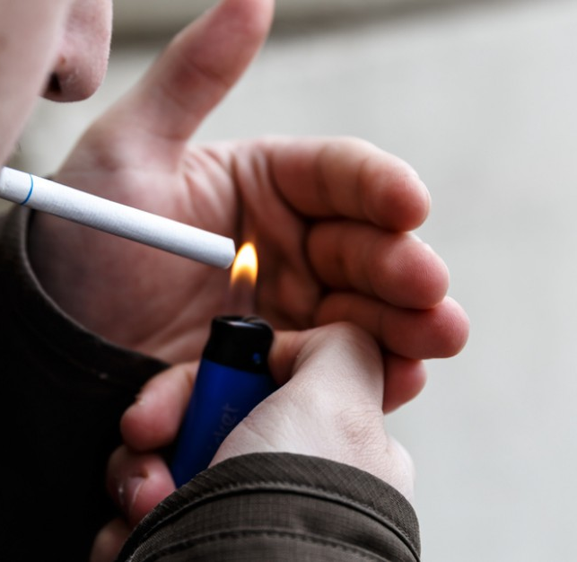
Palenie tytoniu – czynność, podczas której tytoń jest spalany, a dym tytoniowy jest wdychany. Początkowo palenie tytoniu było formą rekreacji. Obecnie najpowszechniejszą metodą palenia są papierosy, głównie wytwarzane fabrycznie, jest również możliwość skręcania ich własnoręcznie za pomocą gilzy i tytoniu.

Slide 3
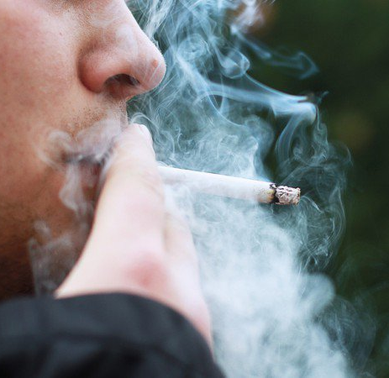
Jak przedstawia się problem palenia tytoniu w Polsce? Na przestrzeni lat zauważalna jest tendencja spadkowa – z roku na rok spada ilość aktywnych palaczy. Średnia osób palących tytoń wynosi około 24 proc. W nałóg nikotynizmu wpadają znacznie częściej mężczyźni niż kobiety – różnica wynosi niemal 10 proc.
Statystyki pokazują, że największa ilość osób, które sięgają po papierosy, przypada na grupę wiekową w przedziale 40–49 lat. Dotyczy to ok. 40 proc. mężczyzn i ok. 22 proc. kobiet. Nałogowych palaczy jest również wiele w grupie wiekowej 50–59 lat, jednakże są zauważalne wyraźne dysproporcje pomiędzy mężczyznami (ok. 36 proc.) a kobietami (21 proc.). Płeć piękna sięga po papierosy najchętniej w wieku 30–39 lat. Wskaźnik wynosi aż 31 proc.! Jednocześnie tylko w tej grupie wiekowej kobiety prześcigają mężczyzn niemal o 4 procent.

Slide 4
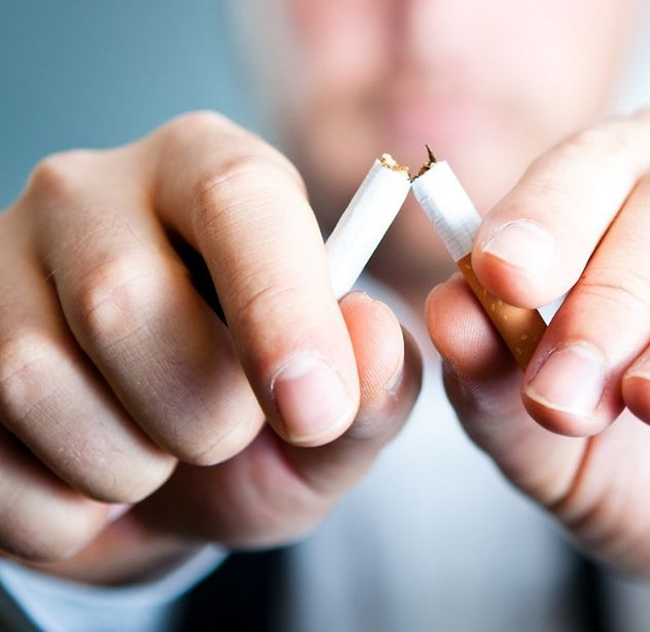
Palenie tytoniu jest na świecie przyczyną prawie 4 milionów zgonów rocznie. Oznacza to, że z powodu tzw. chorób odtytoniowych umiera dziennie 11 tys. palaczy. W Polsce choroby te są przyczyną zgonu co drugiego palacza w wieku 35-69 lat. Każdy papieros skraca życie średnio o 5,5 minuty, czyli przeciętny palacz dobrowolnie rezygnuje z 5 lat życia. Palenie stanowi największe, możliwe do prewencji, śmiertelne zagrożenie dla zdrowia na świecie. Jest przyczyną większej liczby zgonów niż AIDS, alkoholizm, wypadki samochodowe, narkotyki, pożary, zabójstwa i samobójstwa razem wzięte. Palenie stanowi jeden z priorytetów w założeniach polityki zdrowotnej rządu polskiego (Ustawa o ochronie zdrowie przed następstwami używania tytoniu i wyrobów tytoniowych z 9 listopada 1995r.).

Slide 5
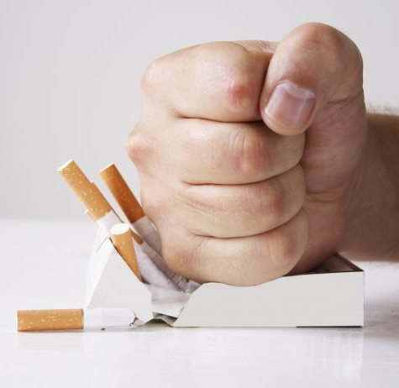
W dymie tytoniowym występuje pod postacią gazu lub cząsteczek ponad 4000 związków chemicznych. Badania empiryczne udowodniły, że ponad 40 czynników ma działanie rakotwórcze. Dym papierosowy inhalowany przez palacza wywiera szkodliwy wpływ na prawie wszystkie organy: podrażnia błonę śluzową jamy ustnej, przełyku i żołądka; ma właściwości alergizujące, zatruwa układ oddechowy, sercowo-naczyniowy, nerwowy, trzustkę, pęcherz moczowy, prowadzi do mutacji oraz rakotwórczych zmian komórkowych. Palenie ma negatywny wpływ na procesy życiowe m.in.: immunologiczne i hormonalne itp. Do najbardziej szkodliwych związków toksycznych należą: tlenek węgla, tlenki azotu, cyjanowodór.

Slide 6
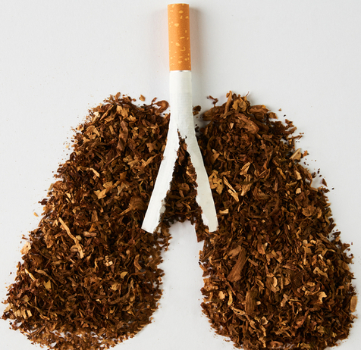
Palenie tytoniu niesie za sobą poważne skutki zdrowotne. Palacze są szczególnie narażeni na: Choroby układu oddechowego – rozedmę płuc, przewlekłe zapalenie oskrzeli, raka płuc, raka języka, raka wargi, raka jamy ustnej, raka krtani, raka tchawicy, przewlekłą obturacyjną chorobę płuc, astmę oskrzelową, gruźlicę.

Slide 7
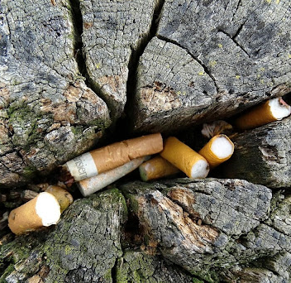
Jednak papierosy są toksyczne nie tylko podczas palenia. Badania wykazały, że również ich resztki wydzielają szkodliwe związki chemiczne. Odkryto, że wraz ze wzrostem temperatury, wzrasta intensywność, z jaką emitowane są przez niedopałki zawarte w nich chemikalia. Zatem pozostawienie na kilka dni popielniczki wypełnionej resztkami papierosów, zwłaszcza w upale, może narazić nie tylko palaczy czynnie palących, ale również biernych palaczy na działanie bardziej szkodliwe niż aktywne palenie. Niedopałki emitują bowiem duże ilości rakotwórczych substancji i mogą stanowić równie niebezpieczne ich źródło, jak te osiadające na ścianach, włosach, odzieży, czy wdychane podczas tzw. biernego palenia!

Slide 8
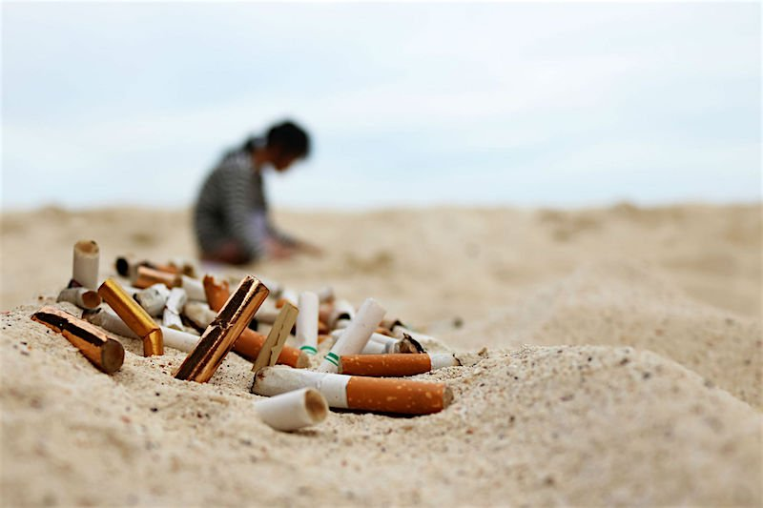
Filtry stosowane w papierosach w większości składają się z włókien octanu celulozy, czyli rodzaju bioplastiku, którego rozkład może trwać nawet kilka dekad. Ultrafioletowe światło, docierające do nas ze Słońca sprawia, że toksyczne tworzywo rozpada się na mniejsze kawałki.
Wiele z zawartych w niedopałkach chemikaliów (amoniak, arsen, nikotyna, etylofenol, dwutlenek tytanu, cyjanek…), znajduje się w innych używanych przez nas produktach, ale te są odpowiednio oznaczone. Amoniak na przykład występuje w chemii gospodarczej, arsen w trutkach na szczury, cyjanek znalazł zastosowanie w czyszczeniu i hartowaniu metali czy w produkcji na przykład pianki poliuretanowej, a nikotynę stosuje się jako środek owadobójczy. Absolutnie wszystkie zatruwają glebę i wodę, zabijając rośliny, grzyby, owady, gryzonie, ryby, skorupiaki, bakterie i inne. Niektóre z nich są znanymi czynnikami rakotwórczymi. Tylko jeden niedopałek wystarczy do zabicia 50% ryb znajdujących się w jego pobliżu, nawet jeżeli zawiera niewielką ilość niewypalonego tytoniu. Pisklęta ptaków, które wykorzystywały niedopałki do wyściełania gniazd, z powodu kontaktu z toksycznymi substancjami miały uszkodzone DNA i chromosomy. Podobnie dorosłe osobniki po dłuższym przebywaniu z chemią, wydzielaną przez resztki papierosów. Zauważono również, iż zużyte filtry papierosowe, pozostawione w glebie, niszczą rośliny lub utrudniają im wzrost.
Porzucone niedopałki trafiają do zbiorników wodnych, zatruwając wodę, którą pijemy oraz morskie zwierzęta, które zjadamy. Są przyczyną katastrofalnych w skutkach pożarów, w których giną zwierzęta i roślinność, a nierzadko też i ludzie.

Slide 9
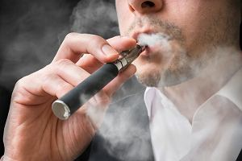
Zastępstwa papierosów
-e papierosy
-podgtrzewacze tytoniu
Należy pamiętać że są równie szkodliwe jak klasyczne papierosy

Slide 10
Dziękuje za uwagę
Źródła z których zostały użyte materiały:
-wikipedia
-recigar.pl
-psychologia.edu.pl
-archiwum.mz.gov.pl
-pgk.zamosc.pl

